Slide 1





Nhiệt liệt đón chào
Các thầy cô giáo về dự giờ thăm lớp 4E
Giáo viên: Nguyễn Thị Chung Thủy

Slide 2












Slide 3






10 000 x 5 = ?
Câu
1
50 000
500 000
5 000
55 000
Notes:
Nhấn vào ô có viết kết quả để hiện đáp án đúng hay sao

Slide 4
Muốn nhân số có 2, 3, 4, 5 chữ số với số có một chữ số ta nhân lần lượt từ phải qua trái
Câu
2
SAI
ĐÚNG
Notes:
Nhấn vào ô có viết kết quả để hiện đáp án đúng hay sao

Slide 5
10 322 x 3 = ?
Câu
3
30 676
30 996
30 986
30 966
Notes:
Nhấn vào ô có viết kết quả để hiện đáp án đúng hay sao

Slide 6





Slide 7


Biết cách đặt tính và thực hiện được phép nhân số có nhiều chữ số với số có một chữ số.
Vận dụng được các phép tính đã học vào giải quyết một số tình huống gắn với thực tế.

Slide 8


Slide 9
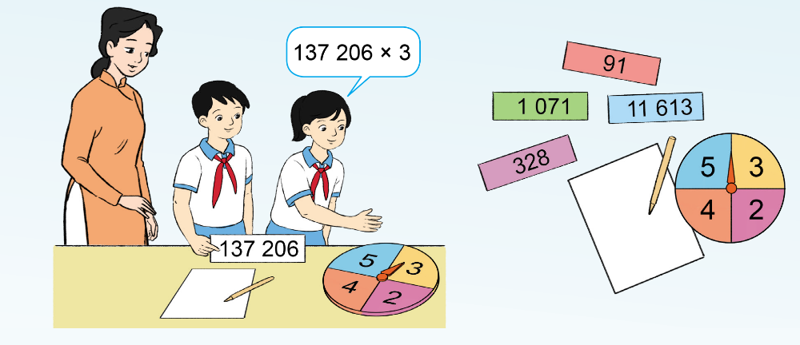

Slide 10

Tính 137 206 x 3 = ?
Đặt tính rồi tính:
Nhân theo thứ tự từ phải sang trái
3 nhân 6 bằng 18, viết 8, nhớ 1.
137 206
3
3 nhân 0 bằng 0, thêm 1 bằng 1, viết 1.
x
3 nhân 2 bằng 6, viết 6.
4
1
1
6
1
8
3 nhân 7 bằng 21, viết 1, nhớ 2.
3 nhân 3 bằng 9, thêm 2 bằng 11, viết 1, nhớ 1.
3 nhân 1 bằng 3, thêm 1 bằng 4, viết 4.

Slide 11
Làm thêm vào nháp
341 231
2
214 325
4
x
x
6
8
2
4
6
2
8
5
7
3
0
0

Slide 12


Slide 13

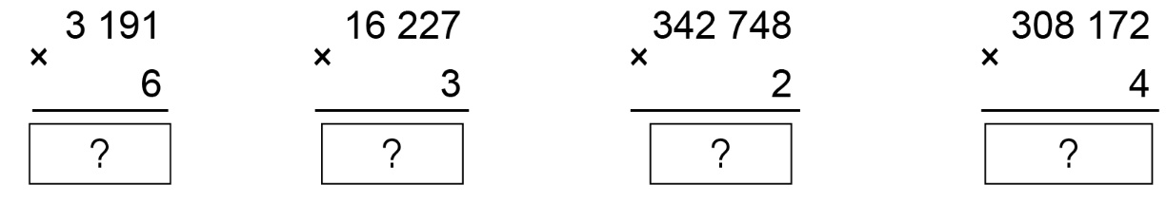
Tính
6
3
6
8
19
4
8
6
8
1
6
8
5
4
9
12
2
8
1
4
6

Slide 14

Đặt tính rồi tính

Slide 15

908 x 6 = ?
908
6
5
4
4
8

Slide 16
31 206 x 7 = ?
31 206
7
21
8
4
4
2

Slide 17
241 306 x 4 = ?
241 306
4
9
6
5
2
2
4

Slide 18
418 051 x 5 = ?
418 051
5
2 0
9
0
2
5
5

Slide 19
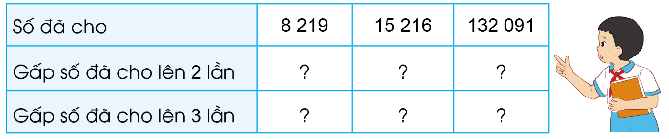
3
Số?
16 438
30 432
264 182
24 657
45 648
396 273

Slide 20


Slide 21

Gia đình Lan có 4 người, trung bình một tháng chi phí sinh hoạt điện nước cho 1 người là 230 000 đồng. Hỏi một tháng gia đình Lan phải trả bao nhiêu tiền cho khoản chi phí đó?
Bài giải
Một tháng gia đình Lan phải trả số tiền điện nước là:
230 000 x 4 = 920 000 (đồng)
Đáp số: 920 000 đồng

Slide 22


Hoàn thành bài tập.
Chuẩn bị bài mới.

Slide 23


Slide 24


Chân thành cảm Quý Thầy Cô đã yêu thích, tin tưởng và ủng hộ Hương Thảo – Zalo 0972115126!
Mong rằng tài liệu này sẽ giúp Quý Thầy Cô gặt hái được nhiều thành công trong sự nghiệp trồng người.
Để biết thêm nhiều tài nguyên hay các bạn hãy truy cập Facebook: https://www.facebook.com/huongthaoGADT

